Slide 1
机械振动

Slide 2
一、基本要求
1、掌握简谐运动的特征，会根据已知条件建立简谐运动方程。
2、掌握描述简谐运动基本物理量的意义及其计算。
3、正确运用旋转矢量的方法，学会用振动曲线分析简谐运动的方法。
4、掌握同方向、同频率简谐运动的合成规律。

Slide 3
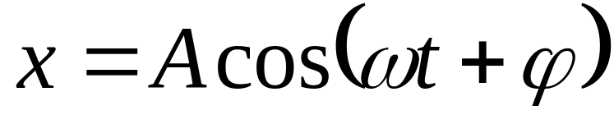
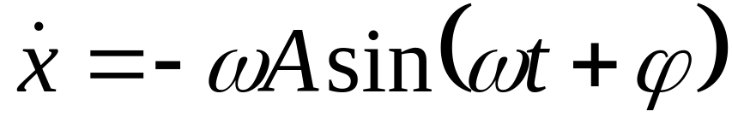
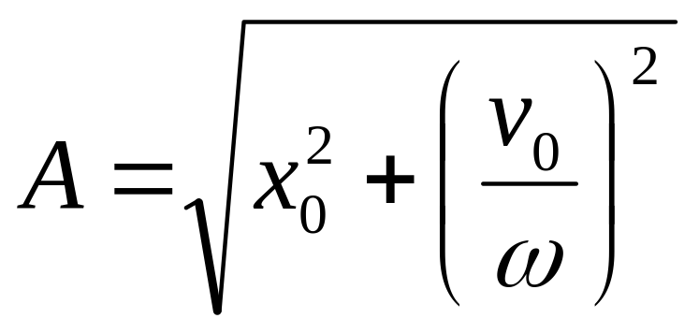
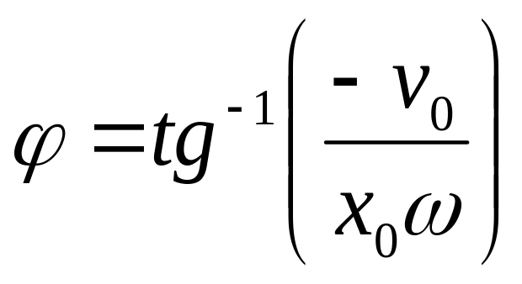
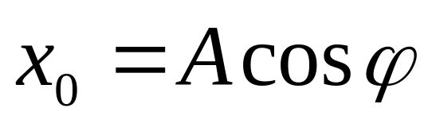
二、基本内容
1、简谐运动的基本特征和特征量
（1）运动学特征
振幅
初相位：

Slide 4
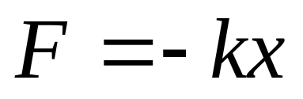
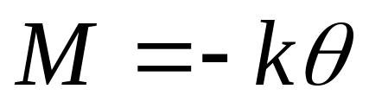
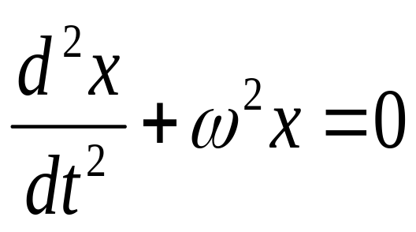
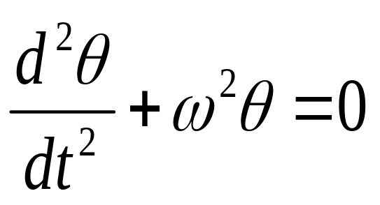


（2）动力学特征
物体受力（或力矩），满足回复力（或线性回复力矩）
（或 ）
或具有动力学微分方程
（或 )
注：式中 （或 ）是指物体离开平衡位置的位移！

Slide 5

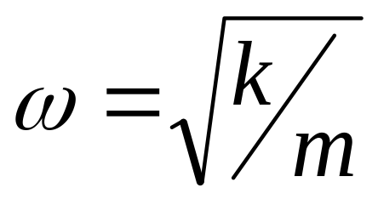
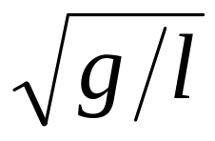

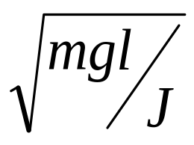

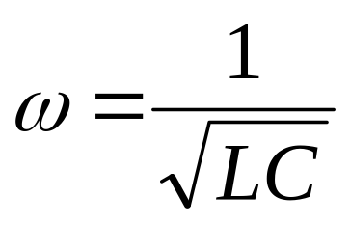
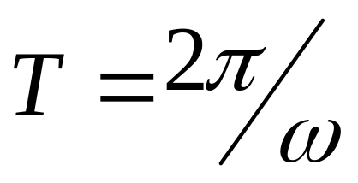
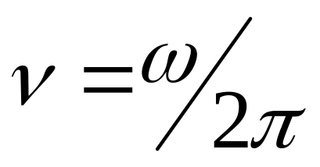
固有角频率 —由系统的力学性质决定。
（弹簧振子）
（单摆）
（复摆）
（电磁振荡）
周期

Slide 6
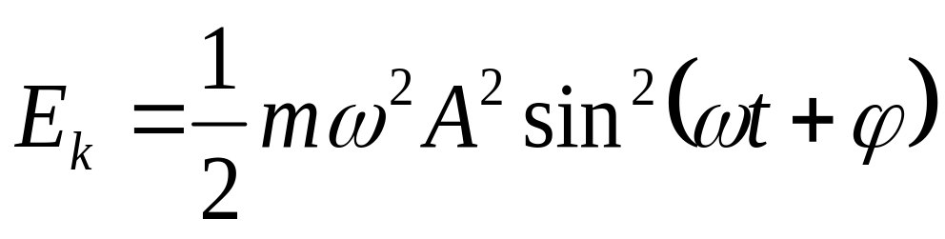
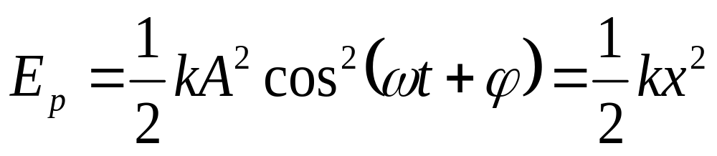
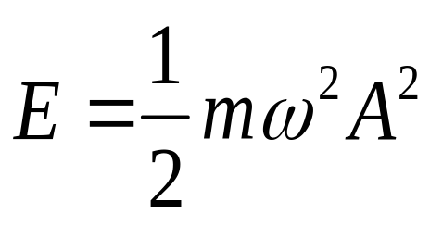
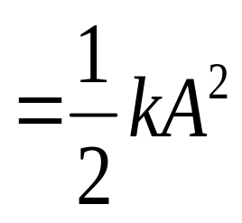
（3）能量特征
动能
势能
总能量:
即：系统动能、势能随时间而周期性的变化，但总机械能守恒。

Slide 7




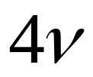
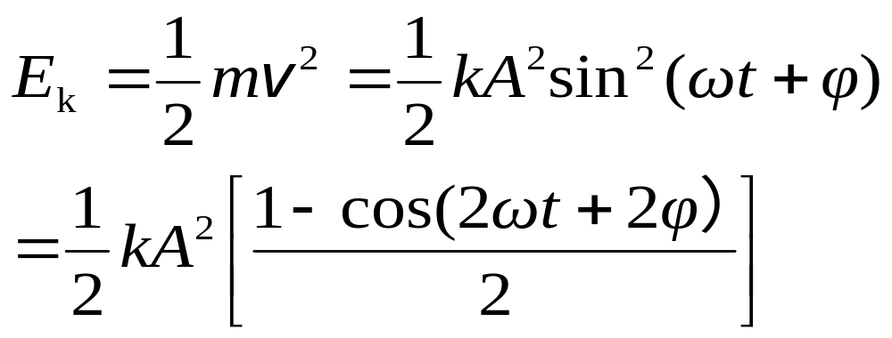
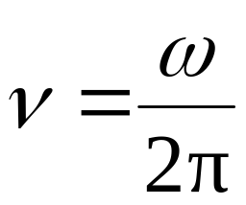
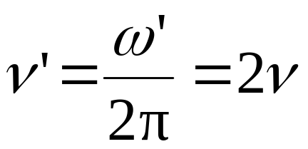
9-4 当质点以频率 作简谐振动时，它的动能的变化频率为
(A)
(B)
(C)
(D)
解

Slide 8
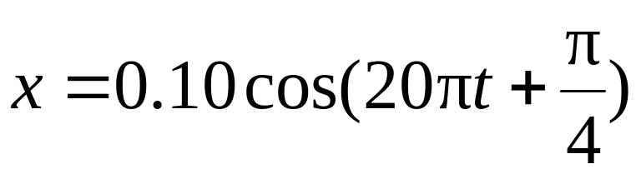
9-7*+9-27 质量为 m = 10 g的小球与轻弹簧构成的弹簧振子按方程
振动， 式中x的单位为m，t的单位为s．求：
（1）振幅、频率、角频率、周期和初相；
（2）t=2 s时的位移、速度和加速度．
（3）平均动能、平均势能和总能量。
Ref: 9-27

Slide 9





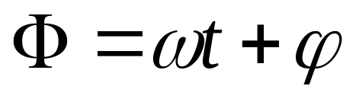
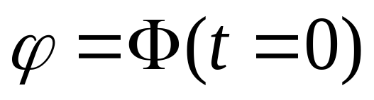
2、旋转矢量法
旋转矢量 与简谐运动的对应关系
相位
描写质点瞬时(t)运动状态的物 理量
初相位
注：熟练的确定简谐运动的相位和相位差。

Slide 10
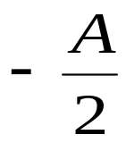




9-1 一个质点作简谐运动，振幅为A，在起始时刻质点的位移为 ，且向x轴正方向运动，代表此简谐运动的旋转矢量为（ ）
x
o
x
x
x
o
o
o
(A) (B) (C) (D)

Slide 11

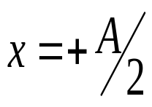
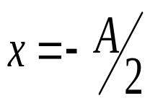




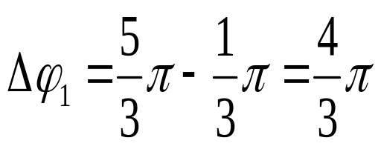
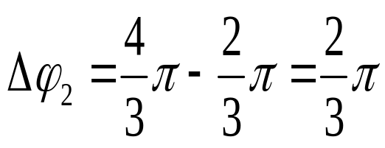
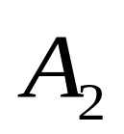

2、两质点沿同一直线作同振幅、同频率的简谐运动，在振动过程中，每当它们经过振幅一半的地方相遇而运动方向相反。它们的相位差为多少？用旋转矢量图表示
首先确定相遇的地点,在 与 两处；并用图示出它们相对应的旋转矢量的位置，从而可求出它们的相位差
如图

Slide 12
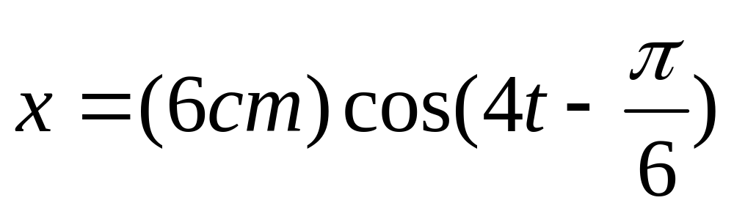
利用旋转矢量图画振动曲线。

Slide 13
x
t

Slide 14
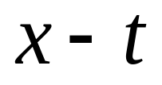
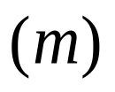


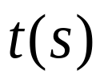





3、已知简谐运动的 图线，写出其振动方程

Slide 15



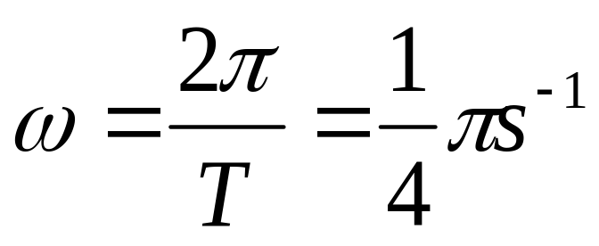
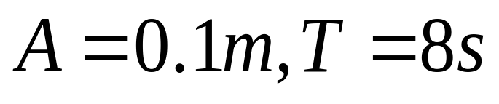
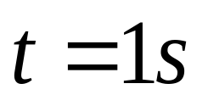


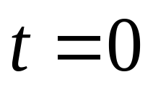
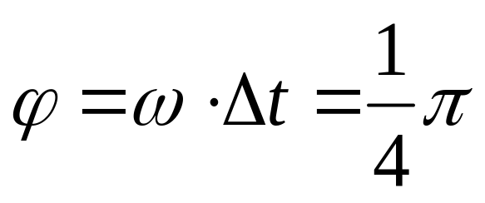
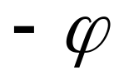
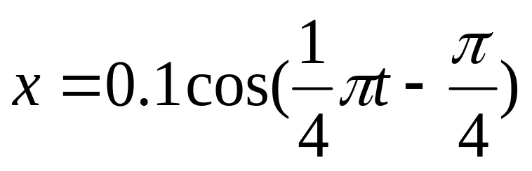
由图知 （ ）
直接用旋转矢量法求 ，如图 矢量 位于x轴，可见在 时，矢量位于与x轴夹角为 处
所以质点简谐运动方程为

Slide 16
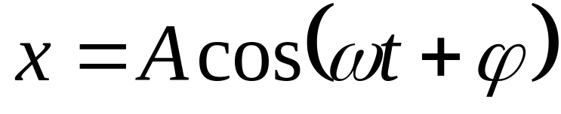
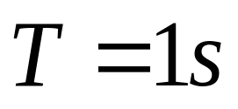
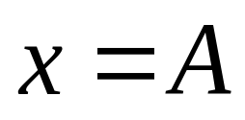
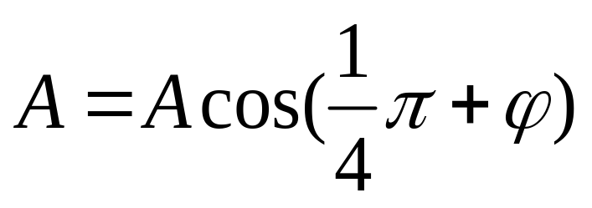
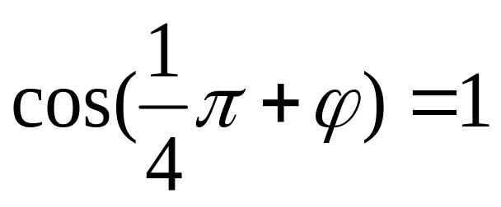
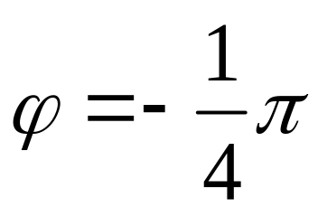
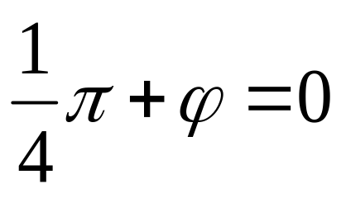

设振动方程为
由图知 （ ）
由图知 时，

Slide 17


9-2 已知某简谐运动的振动曲线如图所示，则此简谐运动的运动方程（x的单位为 cm，t的单位为 s）为（ ）
x/cm
（Ａ）
o
1
t/s
（Ｂ）
-1
-2

Slide 18


9-2 已知某简谐运动的振动曲线如图所示，则此简谐运动的运动方程（x的单位为 cm，t的单位为 s）为（ ）
x/cm
（Ｃ）
o
1
t/s
（Ｄ）
-1
-2

Slide 19

Eg9-2 已知某简谐运动的运动曲线如图所示，位移的单位为厘米，时间的单位为秒，求此简谐运动的方程．
x/cm
解 用矢量图法求解
设运动方程为
0
1
t/s
-1
-2

Slide 20






x/cm
(1)ϕ 的确定
0
1
t/s
-1
(2) ω的确定
-2
t=0
-2
-1
o
t=1
2
x/cm

Slide 21

9-18 如图为一简谐运动质点的速度与时间的关系曲线，且振幅为2 cm，求： （1）振动周期；（2）加速度的最大值；（3）运动方程.
1.5
o
t/s
-3

Slide 22




3、简谐运动的合成
同方向、同频率简谐运动合成

Slide 23





若
若
注：研究简谐运动合成，用旋转矢量方法分析是十分简便清晰！

Slide 24











4、两个简谐运动方向相同，频率相同，振幅也相同为 ， 其合成的振幅仍然为 ，则这两个简谐运动的相位差为
（a） ；（b） ；（c） ；（d）
答案： （d） 见旋转矢量图

Slide 25





4、两个同方向、同频率简谐运动方程分别为
求（1）合振动表达式
（2）若另有一简谐运动 ,当 等于多少时 的振幅最大？

Slide 26












解：⑴本题可用解析法和旋转矢量法求出，由图示旋转矢量图（ 时刻），知 和 夹角为 则合振幅为
初相位
可由
和

Slide 27






求得相同结果。
⑵要使 的振幅最大

Slide 28







四、计算题
1、一个给定的弹簧，在 拉力下伸长 ，今将一质量 物体悬在弹簧下端并使静止，再把物体拉下 ，然后释放，求
（1）振动周期
（2）当物体在平衡位置上方 处 ，并向上运动时，物体加速度的大小和方向
（3）物体在平衡位置上方 处，弹簧的拉力多大

Slide 29





（4）物体从平衡位置运动到上面 处所需的最短时间
解：物体作简谐运动(为什么?)
（1）振动周期
（2）图示坐标轴ox原点在平衡位置处，则由简谐运动特征得
方向向下

Slide 30









（3）弹簧拉力
—弹簧的伸长
由图示知
(方向向上)
注：研究简谐运动时，坐标原点建立在平衡位置
（4）本题用旋转矢量法求出，如图
注：也可由其它方法求得！

Slide 31


讨论
如图示，木块上放置一质量为 的砝码，木块沿竖直方向作简谐运动，问砝码脱离木块的可能位置将发生在
（a）平衡位置处
（b）在平衡位置上方（向上运动）(向下运动)
（c）在平衡位置下方（向上运动）（向下运动）
答案（b）

Slide 32











如图当木块位于平衡位置上方时，木块的加速度 指向平衡位置。则由砝码受力图得
当 时，砝码脱离木块
若木块位于平衡位置下方时，由砝码受力图得
平衡位置
平衡位置
则
又在平衡位置时 ！

Slide 33





平衡位置
在平衡位置上方
向下运动

Slide 34






3、劲度系数为 的轻弹簧，系 一质量为 的物体在水平面上 作振幅为 的简谐运动。有一 质量为 的粘土，从高度为 处自由下落，正好在（a）物体在最大位移时（b）物体通过平衡位置时，落在物体之上分别求
(1)振动周期有何变化
(2)振幅有何变化

Slide 35



解： (1)振动系统周期由弹簧振子的劲度系数和振子质量所决定，因此原振动周期为
当粘土落在物体上时，系统的振子质量 为 ，所以
（2）当粘土落到物体上时，物体和粘土的运动状态可发生变化，可能引起振幅的变化

Slide 36



物体和粘土为非弹性碰撞
(a) 若当粘土落在物体上时，物体正好在最大位移处，由初始条件
得
即振幅不变！

Slide 37






(b)在平衡位置处，系统水平方向动量守恒，设物体 在平衡位置时速度为 ,则
则振动系统的最大速度
由此可计算振动系统的振幅 ，有关系式

Slide 38






Slide 39





或用由初始条件求振动振幅的方法计算
当粘土落在物体上时，新的 振动系统的振幅 由初始条件
其中
可得到

Slide 40









2、一立方体木块，边长为 ,质量为 ,浮在密度为 的液体中。今有一质量 的油泥，从离木块上方 处自由下落，然后与木块一起运动，求运动的方程
解：受力分析：重力和浮力
当木块在液体中平衡时，有(设正方体截面积为 )

Slide 41





木块在水中高度（图示）
当木块与油泥在液体中平衡时,有
木块在水中高度（图示）
今取木块与油泥在液体中的平衡位置处为原点o，坐标轴ox（图示）

Slide 42





当木块和油泥在液体中某位置 时，其受合力为
则木块和油泥一起做简谐运动，且角频率为

Slide 43







再由初始条件求出 和
其中
振动方程为

Slide 44
上课时间更改通知
大学物理（下）
8月7日、8 日（星期五、六）停课
8.9-13正常上课

